Slide 1
Tomcat
Θ. Βαρβαρίγου
Καθηγήτρια ΕΜΠ
Τηλ 210 - 772 2484
email: dora@telecom.ntua.gr
http://ecourses.dbnet.ntua.gr

Slide 2
Τι είναι ο Tomcat
Ο Tomcat είναι ένας servlet container.
Είναι ένας εξυπηρετητής που «ακούει» εξ ορισμού στην πόρτα 8080.
Ο Tomcat υποστηρίζει Servlets και JSPs.
Μπορεί να διαχειρίζεται και στατικές σελίδες (απλές HTML).
27/4/2010
Δικτυακός Προγραμματισμός

Slide 3
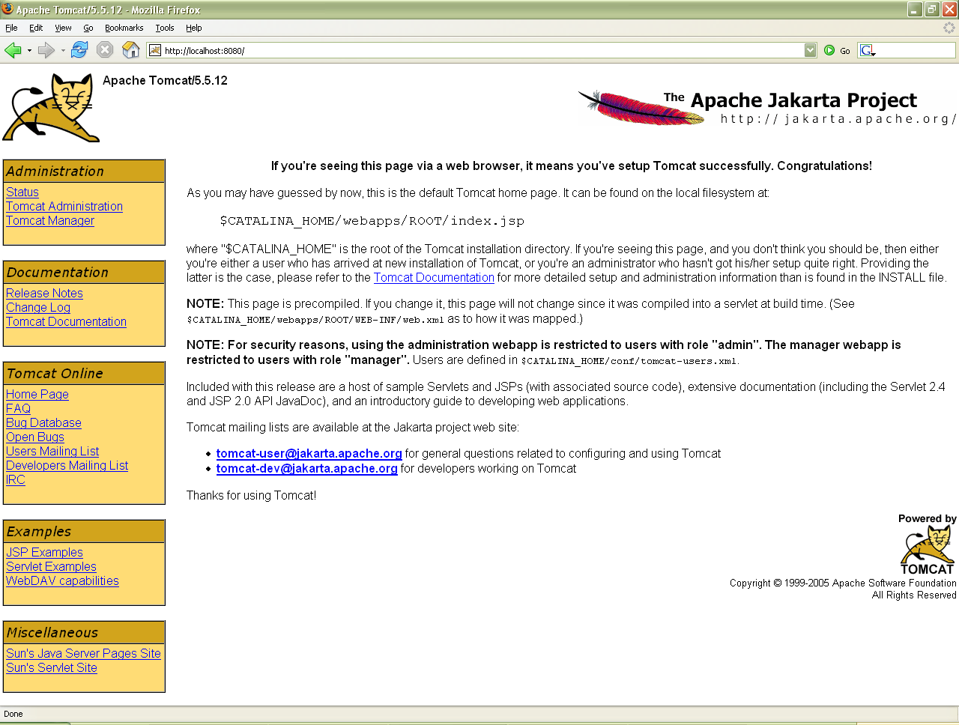
Εγκατάσταση του Tomcat
Ο Tomcat είναι διαθέσιμος στο Διαδίκτυο: tomcat.apache.org
Εύκολη εγκατάσταση (στα Windows μπορεί να γίνει μέσω installer).
Αν η εγκατάσταση ολοκληρωθεί σωστά, τότε επισκεπτόμενοι το http://localhost:8080 πρέπει να βλέπουμε τη διπλανή σελίδα:
27/4/2010
Δικτυακός Προγραμματισμός

Slide 4
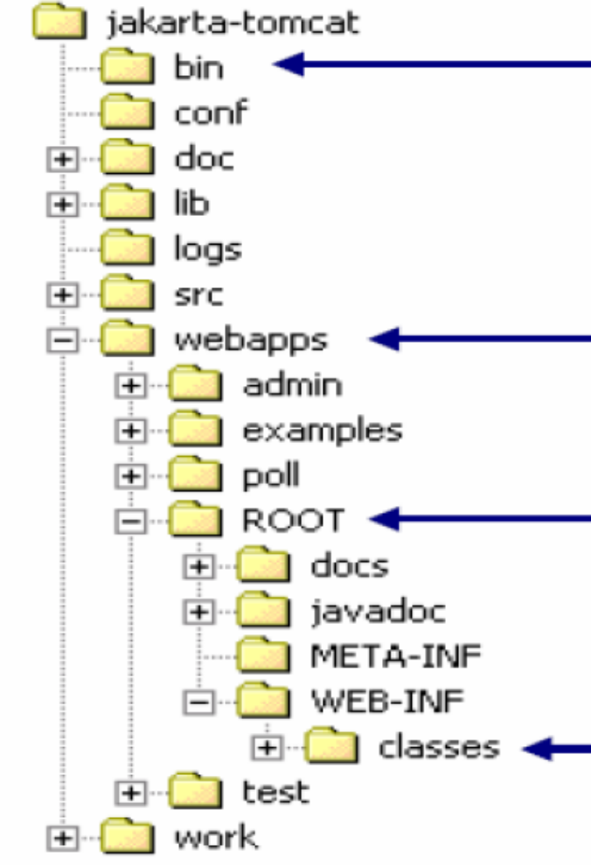
Δομή αρχείων του Tomcat
Αρχεία startup.bat και shutdown.bat για εκκίνηση και τερματισμό του Tomcat
Web Applications
JSPs
Servlets
27/4/2010
Δικτυακός Προγραμματισμός

Slide 5
Ο κατάλογος WEB-INF
Ο πιο σημαντικός κατάλογος σε μια web εφαρμογή Java είναι ο κατάλογος WEB-INF.
Περιέχεται ένα αρχείο το web.xml το οποίο περιέχει πληροφορίες ρύθμισης για την λειτουργία της εφαρμογής.
Περιέχει επίσης και τον κατάλογο classes. Μέσα στον οποίο τοποθετούμε τα .class αρχεία των servlets της εφαρμογής.
Τα αρχεία αυτά μπορεί να είναι έξω από πακέτα οπότε και θα περιέχονται απευθείας στον κατάλογο classes ή να ανήκουν σε πακέτα οπότε θα περιέχονται κατάλογοι για τα πακέτα μέσα στον κατάλογο classes.
27/4/2010
Δικτυακός Προγραμματισμός

Slide 6
Το αρχείο server.xml
Για να δημιουργήσουμε μία νέα web εφαρμογή με τον Tomcat θα πρέπει να δώσουμε κάποιες πληροφορίες στον Tomcat σχετικά με το όνομα που θα ζητάμε την εφαρμογή και σχετικά με το που βρίσκεται αυτή η εφαρμογή στον δίσκο.
Αυτά και πολλά άλλα καθορίζονται από ένα XML αρχείο στον κατάλογο conf που βρίσκεται μέσα στον κατάλογο εγκατάστασης του Tomcat.
  Το αρχείο αυτό λέγεται server.xml.
  Αλλαγές στο αρχείο μπορούμε να κάνουμε και έμμεσα, από τα management και admin modules του Tomcat.
27/4/2010
Δικτυακός Προγραμματισμός

Slide 7
Αλλαγές που μπορούμε να κάνουμε στο server.xml
Αλλαγή default πόρτας 8080:
<Connector className= "org.apache.catalina.connector.http.HttpConnector" port="8080" ... ... />
27/4/2010
Δικτυακός Προγραμματισμός

Slide 8
Αλλαγές που μπορούμε να κάνουμε στο server.xml
Servlet Reloading
<!-- Define properties for each web application.
This is only needed if you want to set nondefault
properties, or have web application
document roots in places other than the virtual
host's appBase directory.-->
<DefaultContext reloadable="true"/>
27/4/2010
Δικτυακός Προγραμματισμός

Slide 9
Η παράμετρος reloadable
Η παράμετρος reloadable παίρνει boolean τιμή.
Αν είναι true τότε ο Tomcat ελέγχει κάθε φορά που ζητάμε ένα servlet από τον κατάλογο WEBINF/classes της εφαρμογής, για το αν άλλαξε από την τελευταία φορά που δημιούργησε ένα στιγμιότυπο αυτού του servlet και αν άλλαξε δημιουργεί ξανά ένα νέο στιγμιότυπο.
27/4/2010
Δικτυακός Προγραμματισμός

Slide 10
Αλλαγές που μπορούμε να κάνουμε στο server.xml
Για να φτιάξουμε μια νέα web εφαρμογή, πρέπει να προσθέσουμε ένα νέο context στο αρχείο server.xml.
Αναζητείστε το </host> και πριν από αυτό τοποθετείστε την ακόλουθη γραμμή:
  <Context path="/webprog" docBase= "test" reloadable="true" />
Το στοιχείο Context δηλώνει ως path το /webprog.
Επίσης δηλώνει ως docbase την σχετική διαδρομή webprog. Τέλος αποδίδει στην παράμετρο reloadable την τιμή true.
27/4/2010
Δικτυακός Προγραμματισμός
Notes:
Η σχετική διαδρομή είναι: $Catalina_Home/webapps/test

Slide 11
Δημιουργία του WEB-INF (1)
Μέσα στον κατάλογο WEB-INF στην εφαρμογή μας θα πρέπει να δημιουργήσουμε:
  το αρχείο web.xml με τις ρυθμίσεις της νέας εφαρμογής καθώς και
  τον κατάλογο classes στον οποίο θα τοποθετήσουμε τα servlets της νέας εφαρμογής.
27/4/2010
Δικτυακός Προγραμματισμός

Slide 12
Δημιουργία του WEB-INF (2)
Το αρχείο web.xml περιέχει πληροφορίες για την εφαρμογή:
  Μία γενική περιγραφή της εφαρμογής
  Παράμετροι του context
  Παράμετροι του servlet
  Τα ονόματα των servlets και τις αντιστοιχίες αυτών των ονομάτων με URIs
  Παράμετροι ασφάλειας κλπ.
27/4/2010
Δικτυακός Προγραμματισμός

Slide 13
web.xml
Για περισσότερες πληροφορίες για το αρχείο web.xml μπορείτε να δείτε το: http://localhost:8080/tomcatdocs/appdev/deployment.html
Επίσης μία αναλυτική περιγραφή μπορείτε να βρείτε στο 13ο κεφάλαιο του Servlet 2.5 spec. Στο Servlet 2.5 Specification διαθέσιμο στην διεύθυνση: http://java.sun.com/products/servlet/download.html
27/4/2010
Δικτυακός Προγραμματισμός

Slide 14
Παράδειγμα web.xml
<!DOCTYPE web-app PUBLIC "-//Sun Microsystems, Inc.//DTD Web Application 2.3//EN“ "http://java.sun.com/dtd/web-app_2_3.dtd">
<web-app>
<servlet>
<servlet-name>hello</servlet-name>
<servlet-class>HelloWorld</servlet-class>
</servlet>
<servlet-mapping>
<servlet-name>hello</servlet-name>
<url-pattern>/hello</url-pattern>
</servlet-mapping>
</web-app>
27/4/2010
Δικτυακός Προγραμματισμός

Slide 15
Βασικές Παράμετροι
Σε αυτό το αρχείο ορίζουμε ένα servlet το οποίο έχει το όνομα (<servlet-name>) hello και η κλάση του (<servletclass>) είναι η HelloWorld:
  πρόκειται για το αρχείο HelloWorld.class στον κατάλογο WEBINF/classes .
Επίσης ορίζουμε την αντιστοιχία του ονόματος hello με το request URI μετά το όνομα του context που στο παράδειγμα είναι το /hello. Αυτό γίνεται με το στοιχείο <servlet-mapping>. Έτσι ο χρήστης θα μπορεί να πληκτρολογεί το URL: http://localhost:8080/webprog/hello για να εκτελεσθεί το servlet στο container.
27/4/2010
Δικτυακός Προγραμματισμός

Slide 16
Web εφαρμογές με την μορφή WAR αρχείου
Υπάρχει επίσης η δυνατότητα να πακετάρουμε μία ολόκληρη web εφαρμογή.
  ολόκληρη η ιεραρχική δομή που ήδη συζητήσαμε σε ένα αρχείο με την επέκταση .war = web archive.
Το war αρχείο μπορεί να δημιουργηθεί με το βοηθητικό εργαλείο jar το οποίο διατίθεται με την Java Standard edition.
  Για να δημιουργήσουμε μία web εφαρμογή με το jar αρκεί να πάμε στον root κατάλογο της web εφαρμογής και να δώσουμε την εντολή: jar cvf file-name.war.
27/4/2010
Δικτυακός Προγραμματισμός

Slide 17
WAR (συνέχεια)
Για την εγκατάσταση της νέας εφαρμογής μεταφέρουμε το war αρχείο στον κατάλογο webapps όπου περιέχονται όλες οι εφαρμογές,
και προσθέτουμε ένα νέο context για την εφαρμογή στο αρχείο conf/server.xml (όπως πριν).
  Παράδειγμα: για το test.war θα μπορούσαμε να κάνουμε την ακόλουθη προσθήκη στο server.xml:
  <Context path="/webprog" docBase="test.war" />
27/4/2010
Δικτυακός Προγραμματισμός
Notes:
Το deploy μιας εφαρμογής μπορεί επίσης να γίνει:
Αντιγράφοντας το jar στο $Catalina_Home/webapps και επανεκκίνηση του tomcat
Μέσω του management module.

Slide 18
Δημιουργία ενός στιγμιότυπου ενός servlet
Το container που διαθέτει ένα Java Servlet δημιουργεί ένα στιγμιότυπο (instance) την πρώτη φορά που γίνεται μία αίτηση γι' αυτό.
Ουσιαστικά η κάθε αίτηση εξυπηρετείται από το container που χρησιμοποιεί ένα νέο νήμα εκτέλεσης (thread) για την εξυπηρέτηση της αίτησης από το ίδιο αντικείμενο που δημιουργήθηκε όταν έγινε η πρώτη αίτηση.
27/4/2010
Δικτυακός Προγραμματισμός

Slide 19

Στο εργαστήριο…
θα τα δούμε στην πράξη και πως μπορούμε να τα κάνουμε όλα αυτόματα μέσα από Eclipse και Netbeans…
27/4/2010
Δικτυακός Προγραμματισμός

